Slide 1
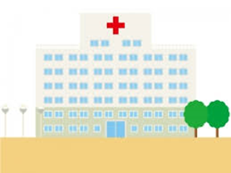
要介護者受入支援事業（居宅）のフロー図
【資料２】
（１）家族（介護者）感染
（２）要介護高齢者はＰＣＲ検査待ち等で今までのサービス提供が難しい
（４）調整機関
（医療と介護の連携支援センターで調整）
（６）訪問看護や訪問介護のサービス
を受けて、自宅で過ごす
要介護高齢者
訪問看護師
ヘルパー
（訪問介護）
（３）介護者不在となった場合に連絡・相談（ケアマネジャーや高齢者支援センター等から）
対応可能な訪問看護ステーションや
訪問介護事業所がサービス提供を行う
（５）訪問看護指示書の作成
かかりつけ医
医療機関
宿泊施設
家族（介護者）
家族（介護者）は治療または療養

